Slide 1
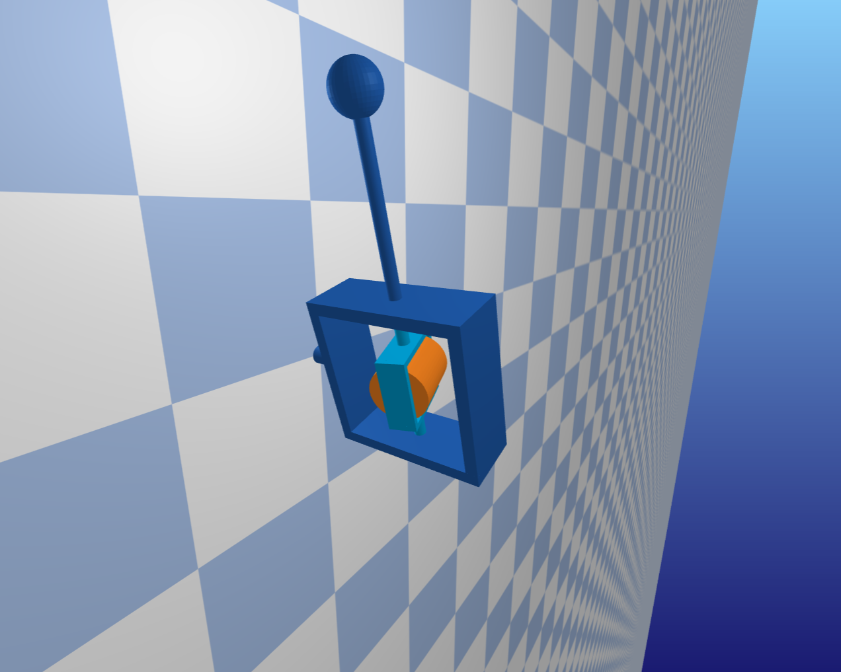







$$m_{p}$$
$$θ$$
$$l$$
$$g$$
$$τ$$
$$ω$$
$$φ$$

